Slide 1

53º Fórum Nacional de Reitores
Interdisciplinaridade na Pesquisa e na Pós-Graduação
Foz do Iguaçu, PR.
Maria José Soares Mendes Giannini
Julio Cesar Durigan
Marilza Rudge
Pró-Reitora de Pesquisa – UNESP
prope@reitoria.unesp.br
2013

Slide 2
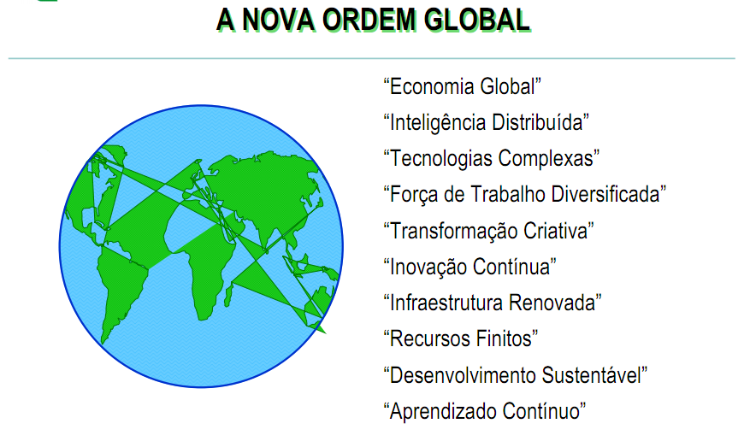
Lopes, M

Slide 3
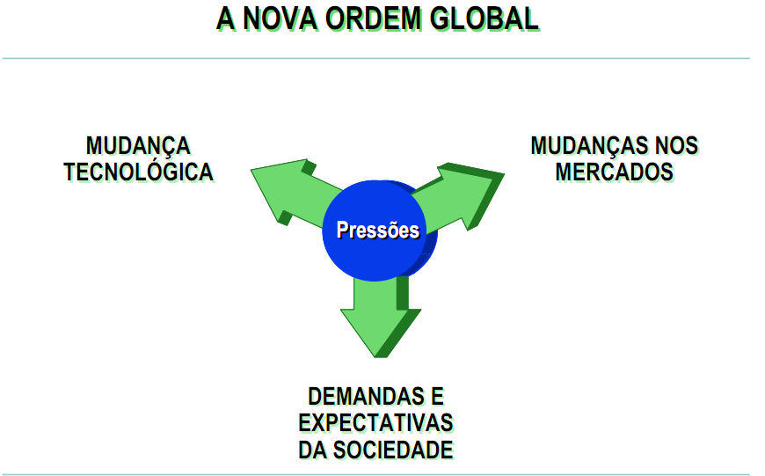


Slide 4
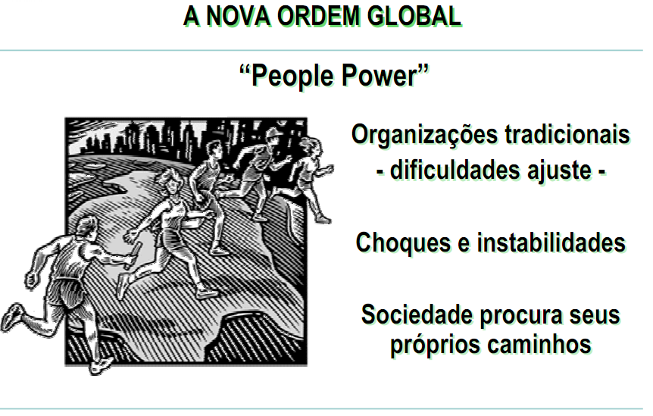
Lopes, M

Slide 5
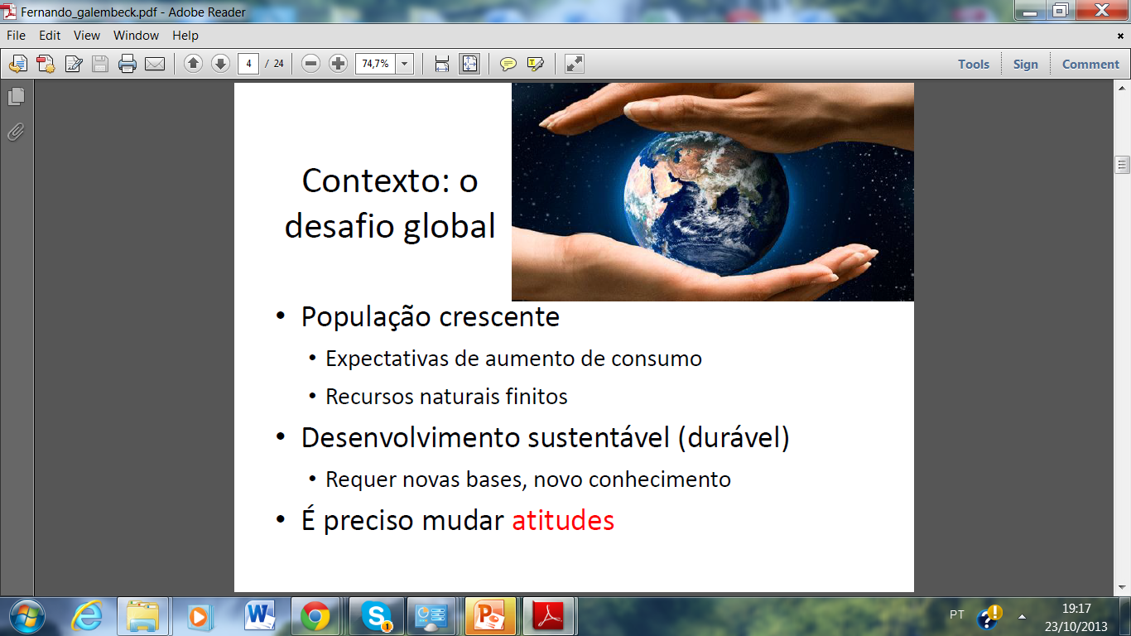
■ Crescimento da população
■ Problemas sociais
Mudanças climáticas
Produção de alimentos
Agua
Energia
Degradação da terra
Preservação da terra e dos ecosistemas
Doenças emergentes
Qualidade de vida
Galembeck, F

Slide 6
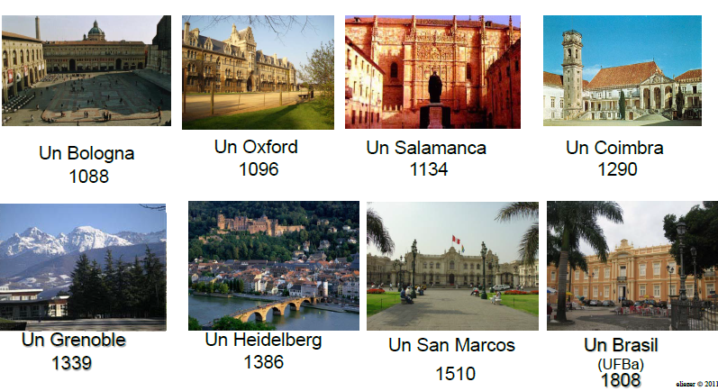
A Universidade é o local do saber, da liberdade, da formação humana e da criação intelectual: fontes de ideias e espaço de investigação científica (Transforma o Pensamento em Conhecimento).
A universidade como ambiente desenvolvedor das várias formas do saber – das humanidades e das artes até as aplicações da biologia molecular e da física.

Slide 7

CARTA MAGNA
“As universidades devem estar, mais do que nunca, conscientes do seu papel numa sociedade cada vez mais internacional.” (p1)
Estabelece princípios para definir e proteger o conceito de universidade.
Princípios: autonomia, liberdade e relação ensino e pesquisa.

Slide 8
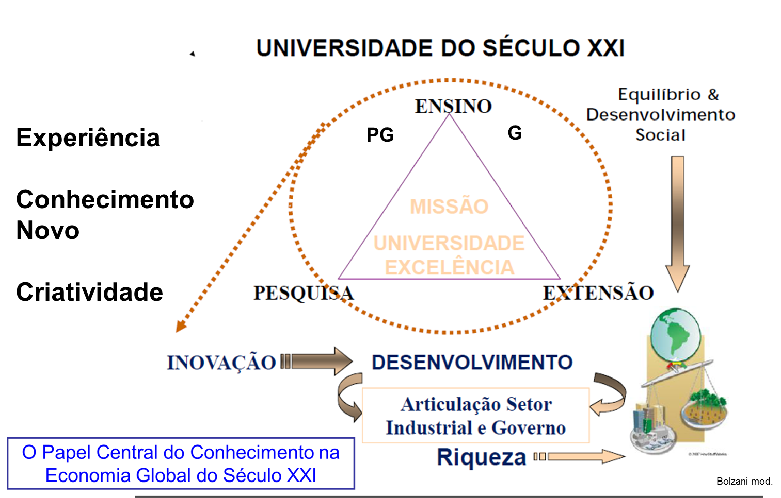
Universidade é instituição de ensino (G e PG), de formação de profissionais de nível superior, de pesquisa com criação de conhecimento novo, de extensão e de cultivo do saber humano.

Slide 9
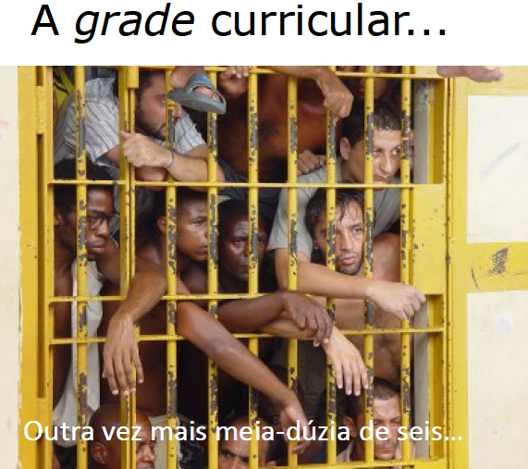
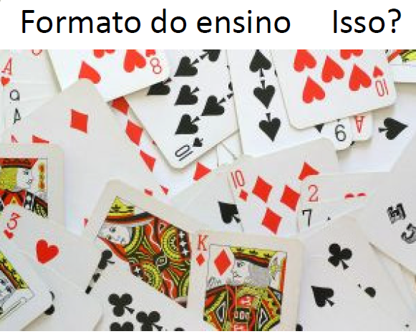
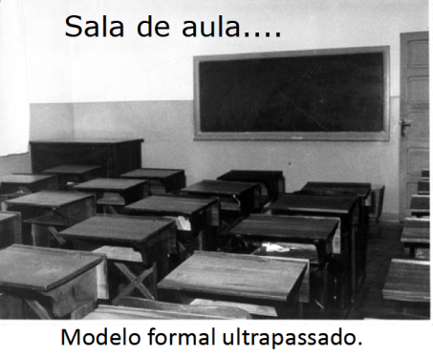
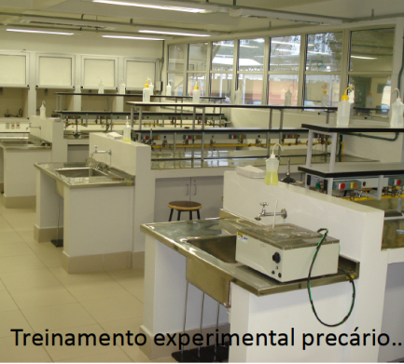
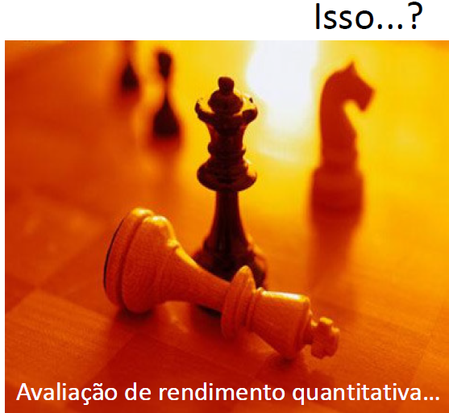
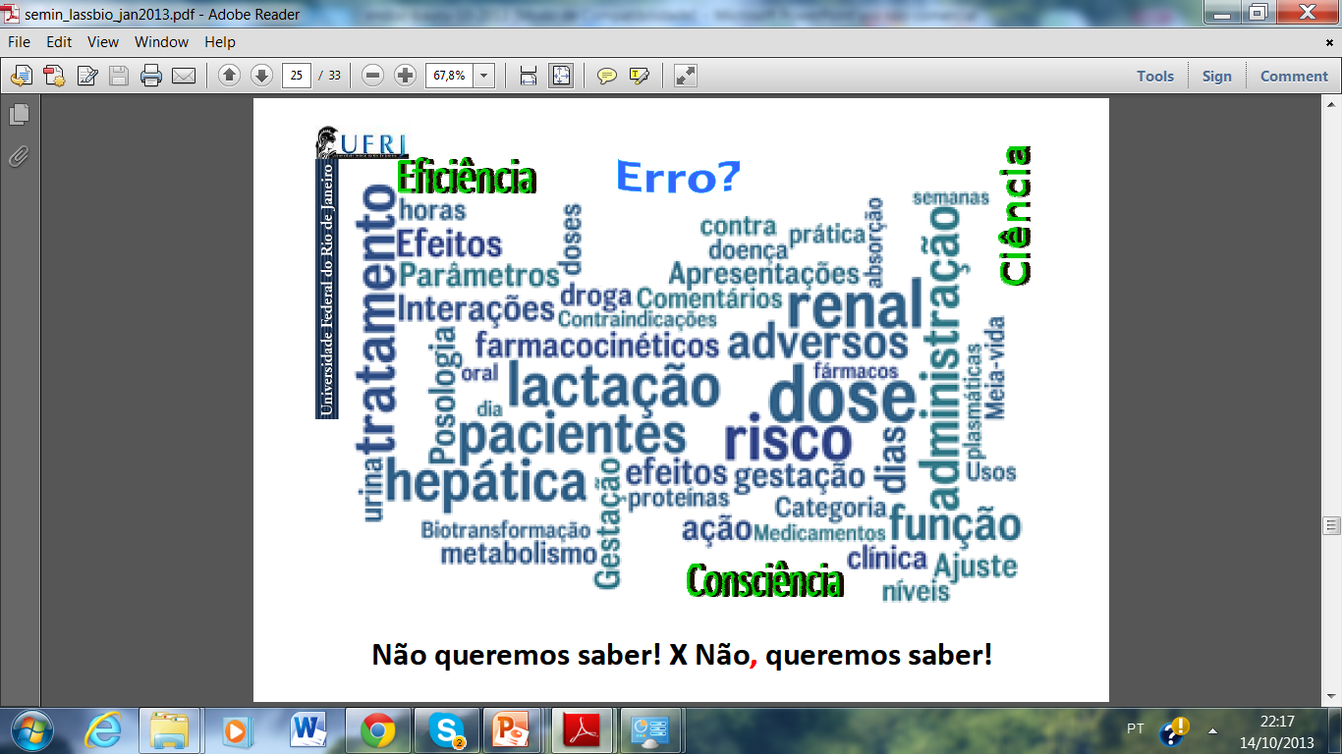
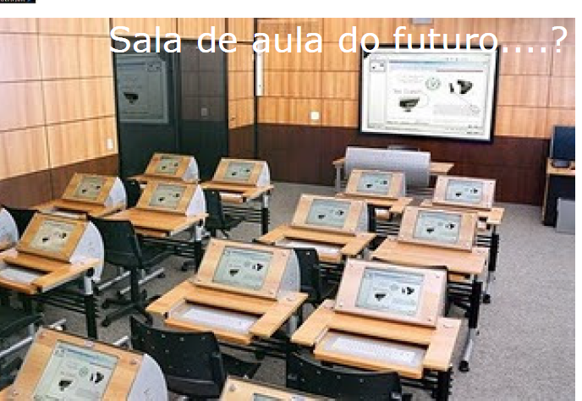
Problemas: Formação Científica
Formação Cientifica do atual universitário
Perda das características de curso superior de base cientifica
Para tornar-se curso de nível técnico ?
Fragmentação= sem Integração
Barreiro, E mod.

Slide 10
A educação está vivendo momentos de ruptura com sistemas que têm se mostrado inadequados para a realidade do século 21.
É a tecnologia sendo absorvida organicamente por alunos e prometendo melhorar as oportunidades de aprendizado
Educação global
Modelos alternativos
Voltada para as necessidades do aluno - tendência dos Moocs, edX e Coursera, Veduca.
4. Revolução on-line e tecnológica
5. Alunos não tradicionais
6. Big data
Blot, K

Slide 11
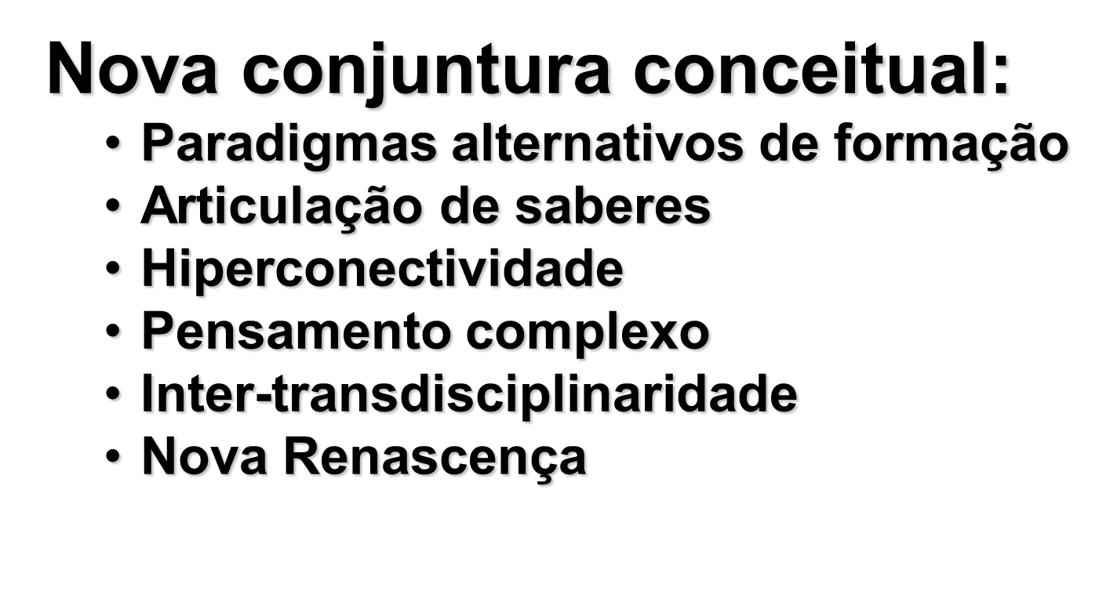

Slide 12
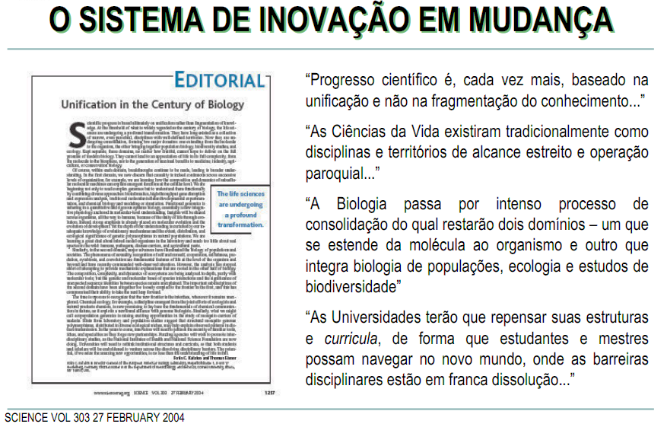

Slide 13
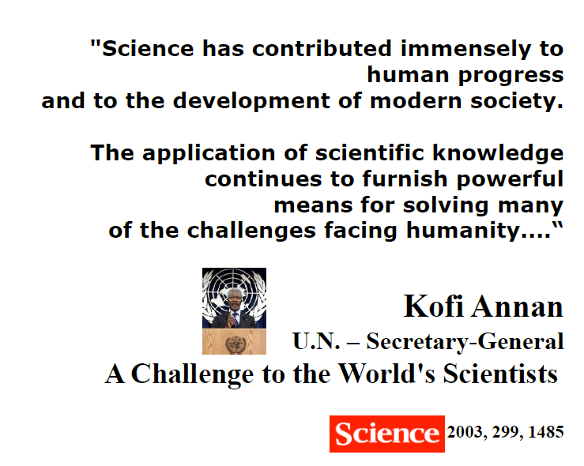

Slide 14
Faces da Ciência
Ciência que aumenta a competitividade
Ciência que serve para curar os seres vivos
Ciência que serve para tornar o pobre mais rico
Ciência que serve para tornar a humanidade mais sábia
Prof. Carlos Henrique de Brito Cruz

Slide 15
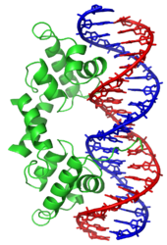
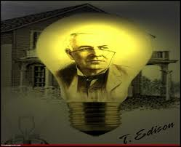
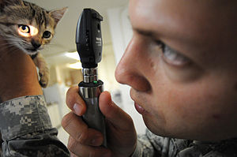

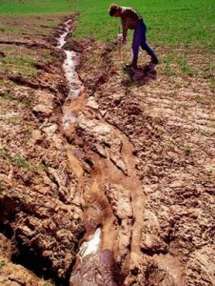

Ciência e Ideias
Força motriz da ciência: paixão e curiosidade
A ciência está baseada em ideias
Ideias que mudam(ram) o mundo
Básica
Fundamental
Aplicada
Exploratória
Inovadora
Ideias que formam e mudam nações
Revolução Industrial-aplicação de ideias cientificas

Slide 16
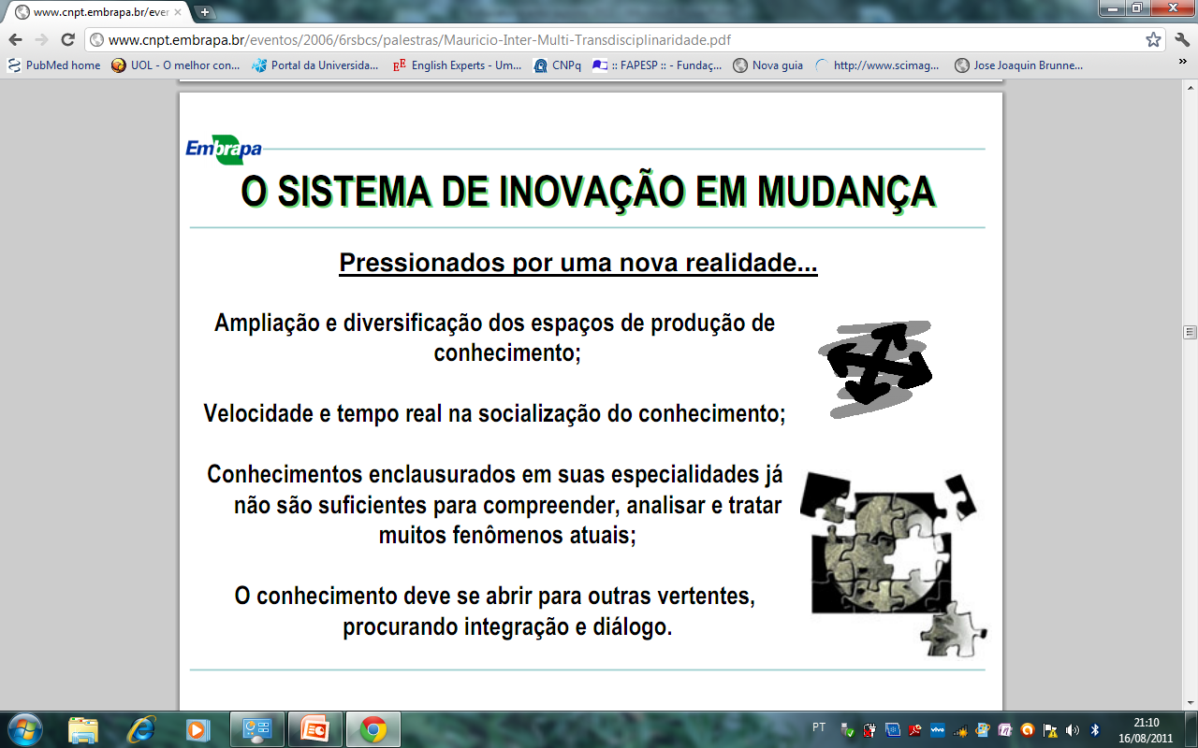

Slide 17
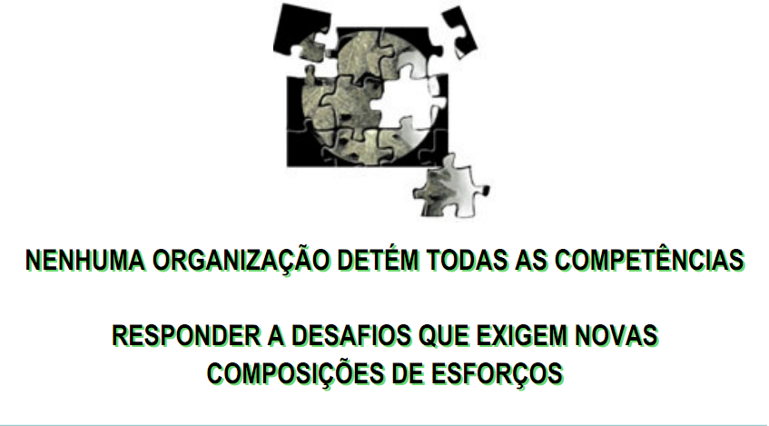

Slide 18
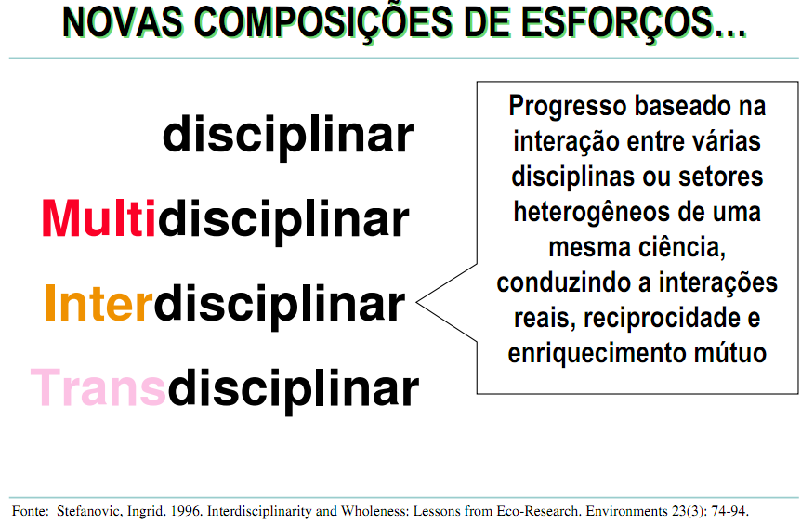

Slide 19
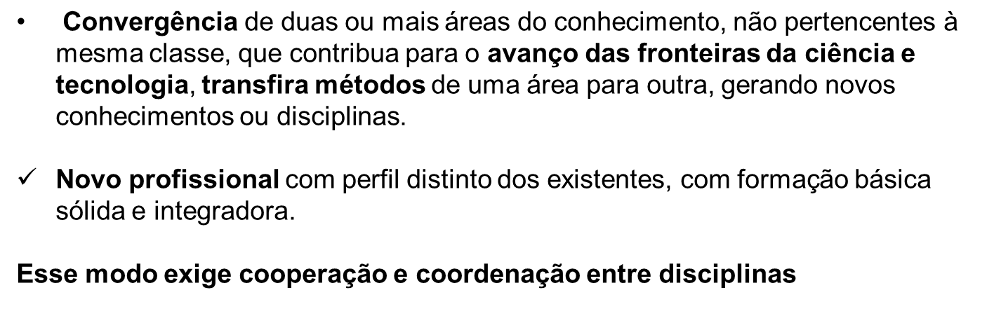
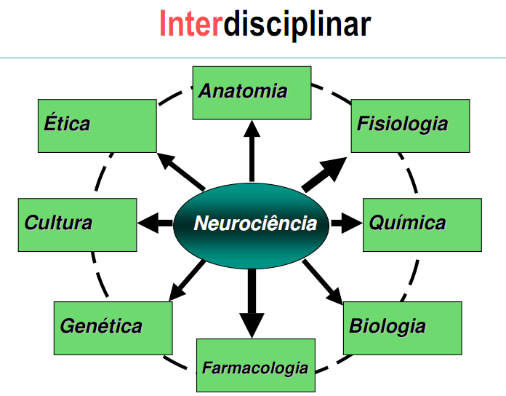

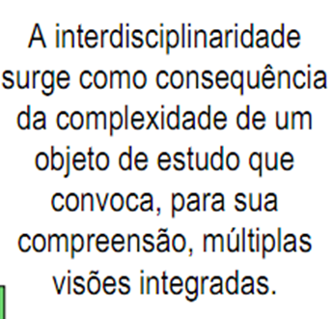
Interdisciplinaridade

Slide 20
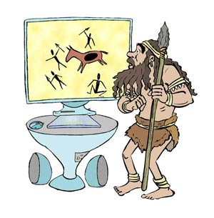

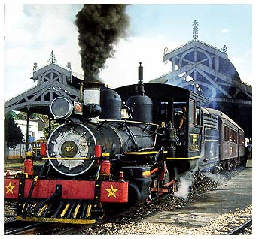
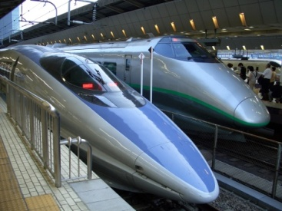
Segundo Claude Raynaut, (Antropólogo, CNRS):
“As mudanças pelas quais a evolução do conhecimento científico passa variam de amplitude e ritmo segundo os períodos da história.
Pode se dizer que estamos atravessando hoje um momento de reconstrução radical, que pode ser comparado à Renascença na Europa, porém em âmbito mundial. O movimento atual apela por novos paradigmas, novas categorias de pensamento, novas metodologias de pesquisa e formas de ensino.”
Pedro G. Pascutti

Slide 21
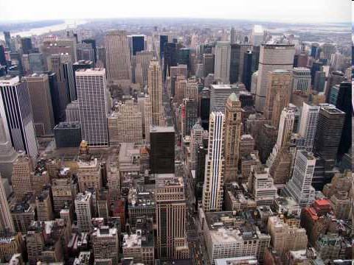
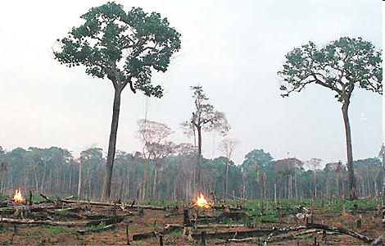
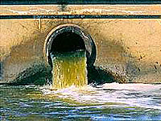
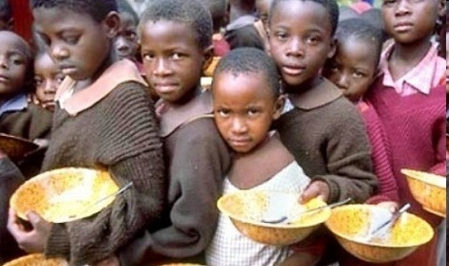
“Estamos vivendo mudanças profundas nos quadros de pensamento que hoje orientam o mundo.
Por outro lado, tais mudanças são uma resposta aos novos desafios práticos que o ser humano enfrenta, como consequência das modificações cada vez mais fortes que ele impõe aos sistemas físico-naturais que o circundam e constituem seu quadro de vida.”
Surgem “naturalmente” novas disciplinas e novas áreas de conhecimento
pela convergência de duas ou mais disciplinas ou áreas existentes:
Pedro G. Pascutti

Slide 22
“A interdisciplinaridade depende de uma mudança de atitude perante o problema do conhecimento, da substituição fragmentária pelo unitário do ser humano”
Fazenda,1993, p31
Apostar na interdisciplinaridade é apostar em pessoas mais polivalentes para enfrentarem uma sociedade na qual a palavra transformação está sempre em evidência no mundo.
Pedro G. Pascutti

Slide 23
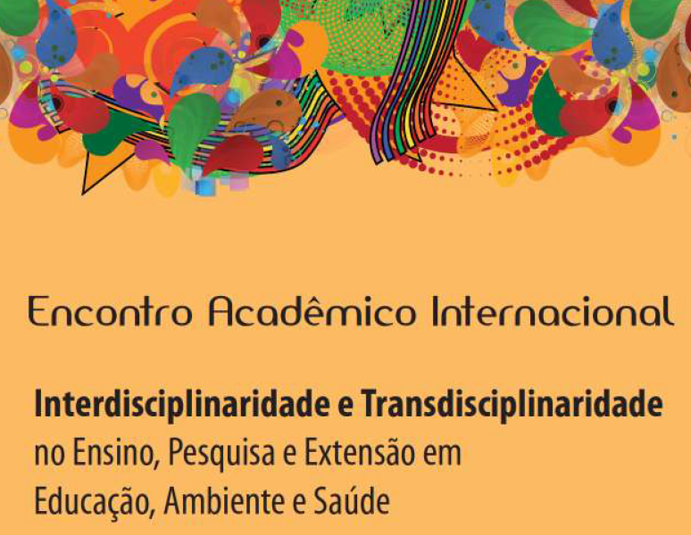
Interdisciplinaridade
Sistematizar o debate sobre aspectos teórico-conceituais que fundamentam a inter e a transdisciplinaridade como concepções de produção de conhecimento e de práticas.
• Promover a articulação da Educação Superior (pós-graduação e graduação) com a Educação Básica por meio de estratégias pedagógicas que potencializem a apropriação do conhecimento científico e tecnológico
.
• Fomentar a inter e transdisciplinaridade como concepção fundamental para o estudo dos fenômenos complexos em todas as áreas do conhecimento, institucionalizando-a nas práticas de ensino, pesquisa e extensão na graduação e na pós-graduação
brasileiras.

Slide 24
1) Como os referenciais teórico-conceituais que fundamentam a inter e
transdisciplinariedade dão suporte à produção de conhecimento e de práticas?
2) Como as diversas áreas do conhecimento podem incorporar a perspectiva inter e transdisciplinar no ensino, pesquisa e extensão atendendo às prioridades do país em Educação, Ambiente e Saúde?
3) De que maneira a interdisciplinariedade contribui para a articulação entre diferentes níveis de ensino que potencializem a apropriação do conhecimento científico e tecnológico visando melhoria da Educação Básica?
4) Como desenvolver perfis e práticas inter e transdisciplinares nos diversos níveis de formação, preparando indivíduos aptos para enfrentar os principais desafios contemporâneos?

Slide 25
Interdisciplinaridade:
pode ser entendida como uma condição fundamental do ensino, da pesquisa e da extensão

Slide 26
Brasil Desafios

Slide 27
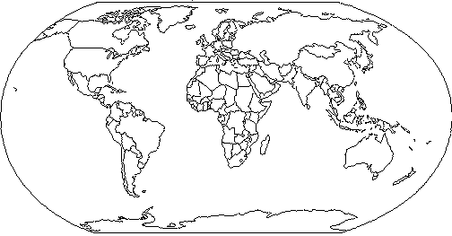
OPORTUNIDADES COMPETITIVAS
RÚSSIA E LESTE EUROPEU
CLIMA, INFRA-ESTRUTURA
CANADÁ
CLIMA
GRANDES OPORTUNIDADES
POSSIBILIDADE DE USO SUSTENTÁVEL DA BASE DE RECURSOS NATURAIS
PERSPECTIVAS DE SE TRABALHAR ESCALA/CUSTOS/INOVAÇÃO & INTEGRAÇÃO

Slide 28
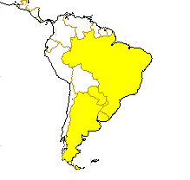


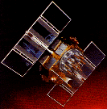


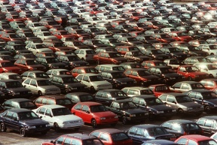



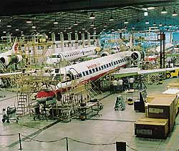
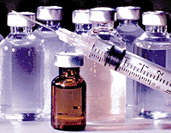

OPORTUNIDADES COMPETITIVAS
Aerospaço/Defesa
Auto
Aviação
Bancos
Negócios e Finanças
Química
Informática
Economia/Mercados
Energia
Entretenimento
Meio Ambiente
Alimentação
Saúde
Seguros
Internet
Metais & Minerais
Imobiliário
Varejo
Telecommunicações
Transportes
Viagens & Turismo
Utilidades

Slide 29


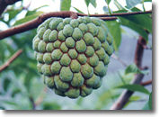
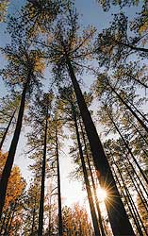


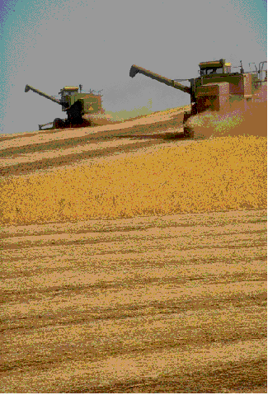

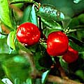
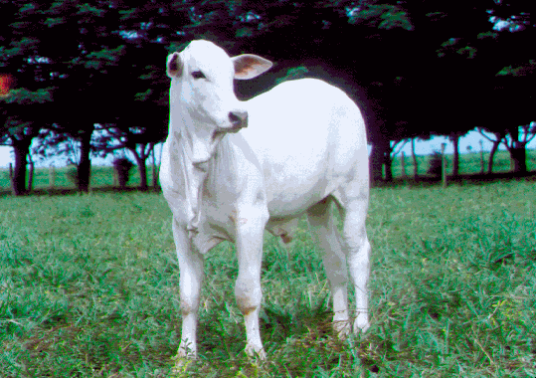
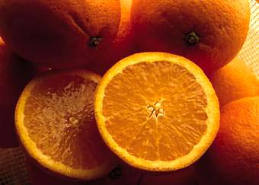

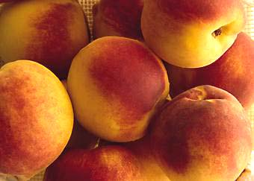
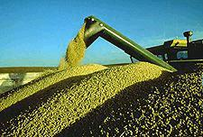
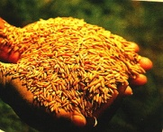
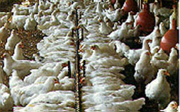



OPORTUNIDADES COMPETITIVAS
GRÃOS
PECUÁRIA
FRUTICULTURA
FLORICULTURA
FLORESTAS
AQUICULTURA
ETC ...

Slide 30


Slide 31


Slide 32


Slide 33


Slide 34


Slide 35



Gargalos
portuários
Baixo nível de escolaridade e de capacitação da população
Analfabetismo digital
Violência Urbana
Infraestrutura: transportes rodoviário, aeroportuário, ferroviário
Sistema de saúde

Slide 36
VETORES ESTRATÉGICOS
Pesquisa e Desenvolvimento
ENERGIA
Meio Ambiente
Saúde
Alimentos
Políticas Públicas
Educação
Segurança
Desenvolvimento Urbano
Porto - Indústria
Logística

Slide 37



Políticas Públicas
1. Educação
Processos de ensino para a educação
Ensino e aprendizagem
Tecnologias em educação
Formação de professores
2. Segurança: qualidade de vida coletiva
3. Proteção ambiental e sustentabilidade

Slide 38





Alimentos, segurança alimentar e nutricional
^{Temáticas}
^{Agrotóxicos}
^{Contaminação de alimentos}
Gestão integrada de resíduos da produção de alimentos
Processamento de alimentos funcionais
Produção de alimentos de origem animal
Produção de grãos, frutas e hortaliças
^{Recursos hídricos}

Slide 39
Energia
Fontes renováveis
Qualidade e distribuição da energia (modelagem,)
Eficiência energética
Bioenergia (biomassa #, biorefinarias, biodiesel, gaseificação de biomassa)
Eólica e Solar
Hidrogênio (produção e estocagem)

Slide 40
MEIO AMBIENTE- GESTÃO DE RESÍDUOS
Soluções tecnológicas e de gestão visando cidades sustentáveis
Crescimento das cidades: geração, manejo, disposição final de resíduos
Resíduos sólidos
Uso como fertilizantes para agricultura, fabricação de novos produtos
Aproveitamento energético dos recursos naturais e a mitigação de impactos ambientais
- Tratamento de resíduos e efluentes industriais
- Monitoramento ambiental
- Reuso e qualidade da água e soluções para áreas contaminadas
- Saneamento básico e resíduos urbanos.

Slide 41
Ciências da Saúde
Ciências “OMICAS”
Doenças cardiovasculares, crônico-degenerativas, negligenciáveis, genéticas, câncer, ...
Envelhecimento da população: geriatria em seus diversos campos
Biotecnologia, Terapia celular, Células Tronco, Vacinas, fármacos, Biofármacos, Insumos para saúde
Doenças e Mudanças climáticas

Slide 42
Grupos temáticos
Produção de matéria prima
Separação e purificação de
extratos etc...
Testes de atividade biológica
Mecanismo de ação,
estrutura e função
Elaboração e geração
de bioprodutos
Aplicações biológicas
Saúde-Desenvolvimento de fármacos
Validação do Conceito Terapêutico
Identificação do Prototipo
Patologia
Nova Identidade Quimica
Alvo
Biológico
descoberta de novas moléculas
desenvolvimento de novos fármacos
ensaios clínicos
Fase I, II, III e IV
1
2
3
ADME-T
Toxicologia
Toxicologia aguda
Genotoxicidade
Teratogenicidade
Mutagenicidade
Carcinogenicidade
Pré-formulação e establilidade
Modelagem Molecular
Síntese Planejada
Produtos naturais
Química combinatória
Ensaios biológicos
Ensaios químicos
Otimização do protótipo
FI - Segurança FII - Efeito FIII - Eficácia FIV - Comercialização
Galdino, 2008

Slide 43
Complexo Econômico-Industrial da Saúde (CEIS)
ESTADO: PROMOÇÃO+REGULAÇÃO
Bio-engenharia
Setores Industriais
Indústria de base Química
e Biotecnológica
Indústria de base Mecânica, Eletrônica e de Materiais
Medicamentos
Fármacos
Vacinas
Hemoderivados
Reagentes para Diagnóstico
Equipamentos Mecânicos
Equipamentos Eletrônicos
Próteses e Órteses
Materiais
Fonte: Gadelha, 2003.
Serviços em Saúde
Serviços de
Diagnóstico
Hospitais
Ambulatórios

Slide 44
Tecnologia da informação e comunicação
Telecomunicações e redes, inteligência computacional, engenharia de softwares, robótica e automação, inteligência artificial e redes neurais

Slide 45






Interdisciplinaridade
Pascutti, P

Slide 46


Slide 47
Conhecimento e Processos Econômicos
Nos últimos 60 anos nenhum país se tornou desenvolvido
seguindo o caminho clássico das exportações de commodities manufaturadas da dedicação à agricultura ou pecuária, da exportação de minérios, ou da transformação desses em produtos convencionais. (Rejane 2011)
A força-motriz do desenvolvimento econômico e social passa necessariamente por um sólido sistema de inovação.
(Schumpeter 1997).
Os países que se desenvolveram o fizeram por se
empenharem no desenvolvimento de produtos, processos
e serviços de alto valor agregado. (Arruda 2008)
Brofman, P

Slide 48
Educação científica é vista como uma das
habilidades deste século e este é marcado pela
“sociedade intensiva de conhecimento”.
Hoje, desafio maior é produzir conhecimento, e não mais apenas “transmitir”.
Produzir conhecimento não aponta apenas para o processo reconstrutivo técnico, mas
principalmente para a habilidade de cada qual
se tornar a fonte maior de suas oportunidades
.
A UNIVERSIDADE DE PESQUISA
DEMO P. B.Téc.Senac; v. 36, n.1, jan./abr. 2010.

Slide 49


Slide 50


Slide 51

Elias, L

Slide 52

Elias, L

Slide 53

Elias, L

Slide 54
Desafios para a C,T&I do Brasil
Qualidade, impacto, relevância
Mais foco nos grandes problemas nacionais
Inovação e patentes
Internacionalização
Abordagens multi e transdisciplinares
Melhor comunicação com a sociedade
Sustentabilidade
Para tanto precisaremos:
Modernização da gestão, avaliação e acompanhamento
Novo marco legal que atenda às características da pesquisa
Expansão e sustentabilidade de recursos
Planejamento e políticas de governo articuladas
Glaucius Oliva

Slide 55


Slide 56


Research data
www.sciencemag.org
SCIENCE VOL 330 -2010
Published by AAAS
Cites: 17º /
h index: 22º
Fonte: www.scimagojr.com

Slide 57

Patentes
Pedro Wongtschowski

Slide 58

Nader, H

Slide 59

Produção Científica X Inovação

Slide 60

Áreas no Brasil

Slide 61

Brasil

Slide 62


Slide 63


Slide 64


Slide 65


Panorama da Universidade Brasileira
Pesquisa no Brasil
Posição das universidades brasileiras nos rankings internacionais
Brasil excluído do grupo das Univs nas primeiras posições
Progresso quantitativo significativo
Progresso qualitativo pouco expressivo
Impacto global ainda reduzido
Progresso expressivo em quantidade e qualidade exige novos padrões de organização e de gestão da produção cientifica e tecnológica.

Slide 66
Desafios da pós-graduação no Brasil
Número insuficiente de doutores titulados anualmente
- Multiplicar mestres e doutores repensando a graduação
Pensar a Pós-graduação de forma integrada
Vínculo com setores empresariais, governamentais e sociedade civil
- Transferência de conhecimento e inovação.
Inserção de egressos dos programas de pós-graduação
Pós-graduação como espaço para a interdisciplinaridade
Construção da interdisciplinaridade
Pessoas com perfil
Complementação dos saberes
Reconhecer diferenças
-Saber trabalhar de forma integrada
-Promover o debate
-Repensar estruturas

Slide 67
Histórico da Área Interdisciplinar
- 1980-1999: décadas dos cursos nômades (Pós-graduação em XX Meio Ambiente YY);
- 1999: criação da Área Multidisciplinar com 46 cursos de mestrado e doutorado;
- 2004: a Área já contava com 135 cursos divididos em 4 grupos temáticos;
- 2006: com 189 cursos - criação das 4 câmaras temáticas com coordenações
próprias - Meio Ambiente & Agrárias, Sociais & Humanidades, Engenharia,
Tecnologia & Gestão e Saúde & Biológicas (retorno à cultura disciplinar? A Inter
vai se tornar uma pequena CAPES?);
- 2008: com 258 cursos - criação da Área Interdisciplinar abrigada na Grande Área
Multidisciplinar juntamente com Biotecnologia, Ensino de Ciências e Matemática
(Ensino) e Materiais;
- 2011: com 327 cursos em andamento e 176 propostas de cursos novos –
triagem de propostas CTC/Inter - criação da Área de Ciências Ambientais na
Grande Área Multi;
- 2012: com 385 cursos em andamento (74 MPs), recebeu 64 propostas de MP e
104 M/D. Ações DAV/CTC – seminários e discussões sobre interdisciplinaridade,
indução da abertura das demais áreas;
- 2013: a Inter recebeu 132 (31 de MPs) propostas de novos Programas. Trienal
(novos indicadores). Coordenador adjunto para M. Profissionais: Eduardo Winter
do INPI.

Slide 68
Interdisciplinaridade-natureza transversal
Novos problemas que emergem no mundo contemporâneo:
Cursos em áreas inovadoras e interdisciplinares: Foco em questões complexas
Cursos em universidades mais jovens ou distantes dos grandes centros urbanos,
Elo para entrada de universidades no sistema de pesquisa e pós-graduação,
Contribuição para o aprimoramento do corpo docente
Formação de recursos humanos em várias regiões brasileiras
Desafios: (re) ligação dos saberes

Slide 69


Área Interdisciplinar

Slide 70


Slide 71


Área Interdisciplinar
2%
8%
54%
35%

Slide 72


Slide 73
DESAFIOS DA INTERDISCIPLINARIDADE:
INTERLIGANDO SABERES
PERSPECTIVAS
AMPLIAÇÃO DA COOPERAÇÃO TÉCNICO CIENTÍFICA
CONSOLIDAÇÃO DE BASES DE DADOS
COMPARTILHAMENTO DE INFORMAÇÕES
>COOPERAÇÃO INTER-UNIVERSIDADES
COOPERAÇÃO UNIVERSIDADE/ SETOR PÚBLICO/
SETOR EMPRESARIAL/SOCIEDADE CIVIL
Philippi Jr A modificado

Slide 74
Interdisciplinaridade é concepção, processo, método, enfim, uma forma de produção de conhecimento, que exercerá progressivamente papel preponderante nos campos do conhecimento científico, tecnológico e de inovação.

Slide 75

FAPESP
Siqueira, 2009

Slide 76

Ética da comunidade científica: revisão por (im)pares

Slide 77





Workshops Temáticos
Bioenergia
Energias Alternativas
Produtos naturais Bioativos
Nanotecnologia
Políticas Públicas
Mudanças Climáticas
Biomateriais

Slide 78
Centro Paulista de Bioenergia – FAPESP
Governo do estado
Biomassa para bioenergia
Produção de biocombustíveis
Aplicação de biocombustíveis em motores automotivos
Biorefinarias e alcoolquímica
Impactos ambientais e sócio econômicos dos biocombustíveis
Programa de pós-graduação em Bioenergia USP-UNESP-UNICAMP

Slide 79







Institutes and Centers
Aquaculture
Bionergy Institute (*)
Environmental Studies
Biotechnology
Roots and tropical starches
Theoretical Physics / ICTP
Venomous and animal toxins
Public policies and international
Ocean Science

Slide 80





Institutes and Centers
Theoretical Physics Institute
Aquaculture Center of UNESP
CEA- Center for environmental studies
CEVAP-Center for venomous and animal toxins
CERAT - Center for roots and tropical starches
IPMet Meteorological Research Institute
80
Notes:
Another initiative is the creation of an institute in the area of bioenergy.
It is an initiative of the 3 universities of Sao Paulo ( UNESP, USP and UNICAMP) that together with the state government and FAPESP ( Sao Paulo State Research Support Foundation) are investing 170 million dollars for the development of a structure that permits studies in the areas of Biomass to Bioenergy, Biofuel Production, Application on automotive motor, Biorefineries, alcoholchemistry, oil chemistry and Sustainability aspects.
The center that is being created at UNESP will be used by the 90 researchers that act in the area.

Slide 81


Center of Biotechnology
Location: Botucatu
Support for scientific multi-disciplinary research
Education and training of human resources
Dissemination and transfer of knowledge and technological innovation on biomaterials, genomics, proteomics.
Organization
31 UNESP Researchers
8 Institutes
50 Undergraduate Programs
20 Graduate Programs
Structural biology
and Proteomics
Biomaterials
Bioactive compounds
Genomic
BIOTHERIUM
Bioinformatic
81
Notes:
UNESP is developing two great initiatives to increase it research activities.
The first one is the creation of an Advanced Ocean Studies Center with an initial budget of 12 million Euros provided by the federal government.
The University will build this study center in São Vicente, city that hosts its Marine Biology undergraduate course.
The center will be formed by 117 researchers from 13 research units of Unesp that work with ocean studies . The facilities will be used by UNESP´s researchers that develop studies in the respective area.

Slide 82




Bioenergy Institute
Biomass to Bioenergy: Genetic improvement, agriculture engineering, Basic sciences - Research Groups: 23
Biofuel Production: Biomass preparation, First, Second and Third Generation ethanol production, Basic sciences - Research Groups: 33
Application on automotive motors: Ethanol engines, Fuel cells,
Fuel quality, Basic sciences - Research Groups: 05
Biorefineries, alcoholchemistry, oil chemistry: Products, Basic sciences - Research Groups: 05
Sustainability aspects: Agribusiness of ethanol, Social aspects, Environmental aspects, Economical aspects, Basic sciences -
Research Groups: 14
82
82
82
Notes:
Another initiative is the creation of an institute in the area of bioenergy.
It is an initiative of the 3 universities of Sao Paulo ( UNESP, USP and UNICAMP) that together with the state government and FAPESP ( Sao Paulo State Research Support Foundation) are investing 170 million dollars for the development of a structure that permits studies in the areas of Biomass to Bioenergy, Biofuel Production, Application on automotive motor, Biorefineries, alcoholchemistry, oil chemistry and Sustainability aspects.
The center that is being created at UNESP will be used by the 90 researchers that act in the area.

Slide 83






Ocean Science Institute
Location: São Vicente - São Paulo State Coast
Support for scientific multi-disciplinary research
Education and training of human resources
Dissemination and transfer of knowledge and technological innovation on geological, physical, biological, chemical, environmental, and various other issues related to the ocean
Organization
118 UNESP Researchers from13 Institutes
72 Undergraduate Programs, 53 Graduate Programs
Partnerships
University of Bremen
University of Heidelberg
University of KielI
IFREMER – France
CIIMAR- University of Porto
83
Notes:
UNESP is developing two great initiatives to increase it research activities.
The first one is the creation of an Advanced Ocean Studies Center with an initial budget of 12 million Euros provided by the federal government.
The University will build this study center in São Vicente, city that hosts its Marine Biology undergraduate course.
The center will be formed by 117 researchers from 13 research units of Unesp that work with ocean studies . The facilities will be used by UNESP´s researchers that develop studies in the respective area.

Slide 84

R&D in geology, biology, oceanographic and environmental sciences at the national and international levels.
Geophysics
Ecology, Biodiversity and Management of Aquatic Ecosystems
geology oceanography
Water and mineral resources
Conservation and Management of Aquatic Ecosystems
Chemistry and environmental Toxicology
Biology and Marine Biotechnology and bioactive
Coastal and Ocean Dynamics
Aquaculture and Marine Biotechnology
Aquaculture

Slide 85
- Pode dizer-me que caminho devo tomar?
- Isto depende do lugar para onde você quer ir.
(Respondeu com muito propósito o gato)
- Não tenho destino certo.
- Neste caso qualquer caminho serve.
(“Alice no País da Maravilhas” - Lewis Carrol)
85

Slide 86
• Os Fundamentos e Desafios da Pesquisa Interdisciplinar
• Formação Interdisciplinar: da Pós-Graduação ao ensino básico
• Indução para a Pesquisa e o ensino interdisciplinar
• Desafios institucionais para a interdisciplinaridade

Slide 87

Que avanço da Ciência & Tecnologia
seria capaz de colocar
homem/ natureza/ambiente/ecologia/planeta, como pontos de partida e pontos de chegada?
Os quatro pilares da Educação contemporânea, citada no doc da UNESCO são:
aprender a ser, aprender a fazer, aprender a viver juntos, e aprender a
conhecer.
Esses eixos devem constituir ações permanentes que visem à formação do educando como pessoa e como cidadão.
A interdisciplinaridade insere-se na ousadia de novas abordagens de ensino, pesquisa e extensão.

Slide 88


Slide 89
Obrigado
gianninimj@reitoria.unesp.br

